Slide 1
Detectia placutelor de inmatriculare
Princz Antonio Stefan

Slide 2
Scop Principal
Principalul scop al acestui proiect este cel de a detecta placuta de inmatriculare a masinii dintr-o anumite imagine.
Aceasta actiune de detectie este folosita in viata de zi cu zi in evenimente precum : monitorizarea traficului, gasirea masinilor furate, parcarea interzisa in zone destinate de exemplu doar locatarilor unui cartier etc.

Slide 3
Algoritm
Citirea imaginii
Transformarea imaginii intr-o imagine de tipul alb-negru
Gasirea colturilor
Gasirea conturilor
Selectarea conturilor care au doar 4 margini/colturi
Extragerea de text din nou imagine creata
Crearea unei masti prin care se separa restul continutului imaginii de ROI
Afisarea placutei detectate prin intermediul unui delimitator colorat prezent pe suprafata
Imaginii originale

Slide 4
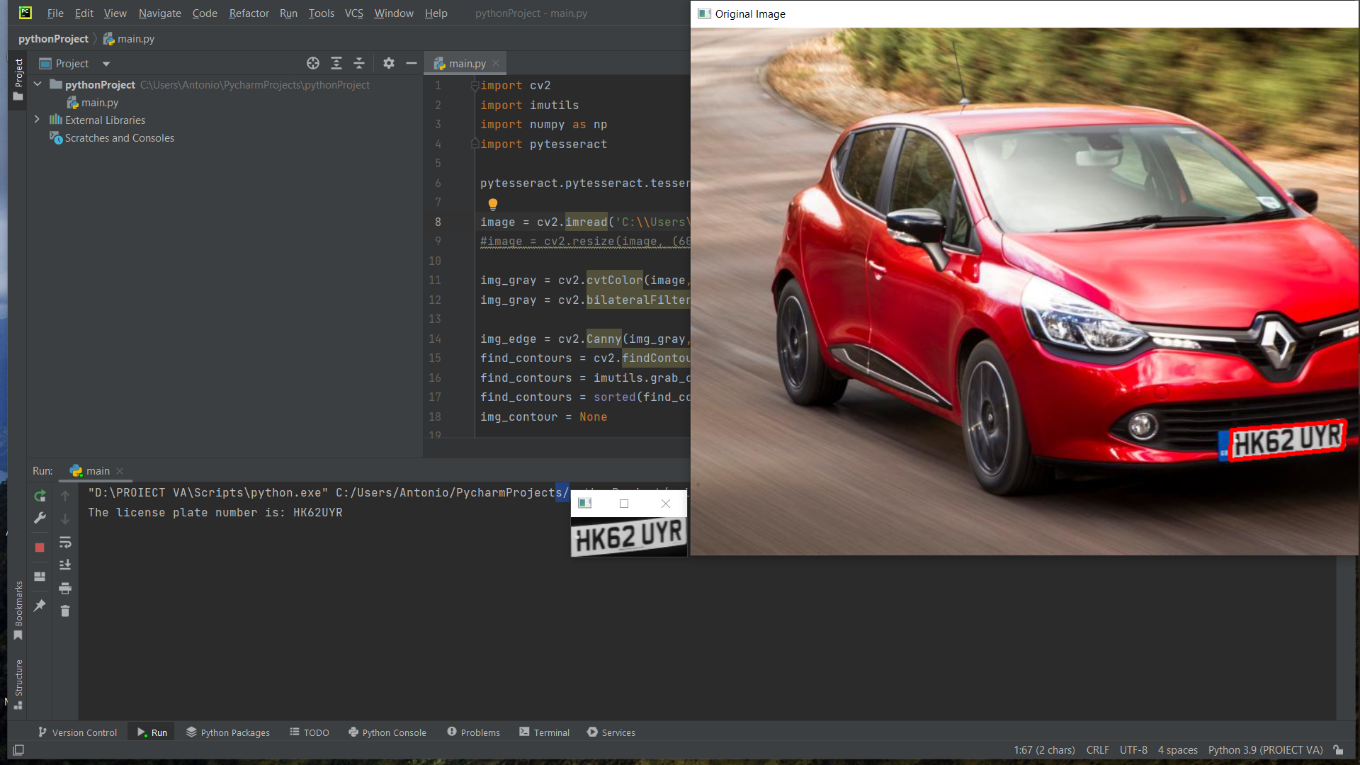
Exemplu

Slide 5
KPI
Programul are un procentaj de reusita de 44%.
Testarea s-a facut folosind 75 de imagini
Feature-ul de extragere de text functioneaza doar pe 14 din cele 75 de imagini
(19% procentaj de reusita)

